Slide 1
总目录
1.打印面单
2.打包
3.发货
4.包裹状态查询
5.订单状态查询

Slide 2
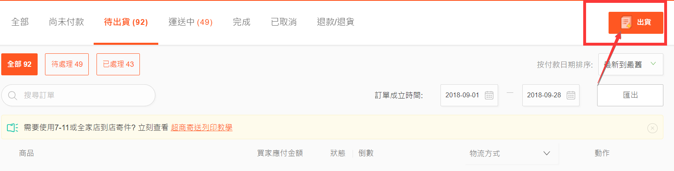
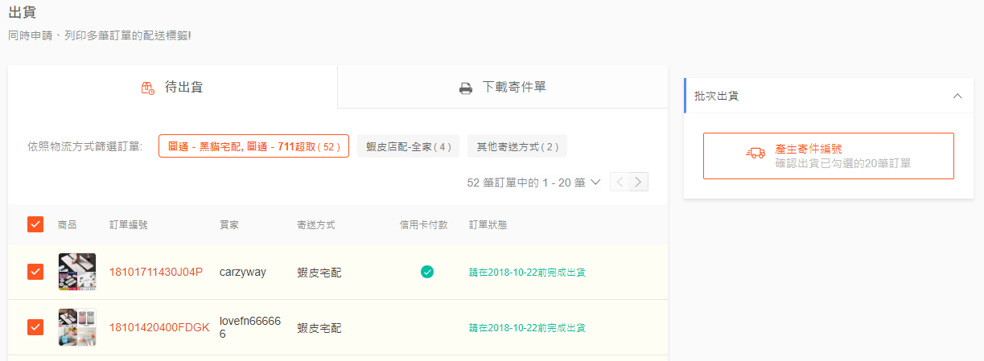
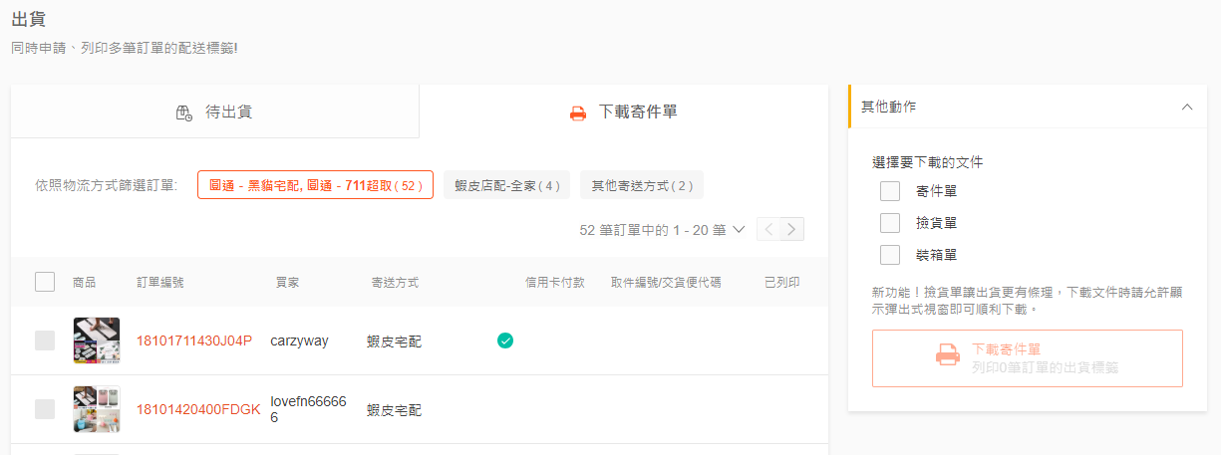
打印面单-第三方物流批量操作
1
批量订单的发货
1
在【待出货】 页面右上角选择“出货”。
2
2
待出货页面，勾选订单，批量产生寄件编号。
3
下载寄件单页面，勾选订单，下载寄件单。
4
如有需要可以同时下载捡货单，装箱单。
5
成功出货。
4
3

Slide 3
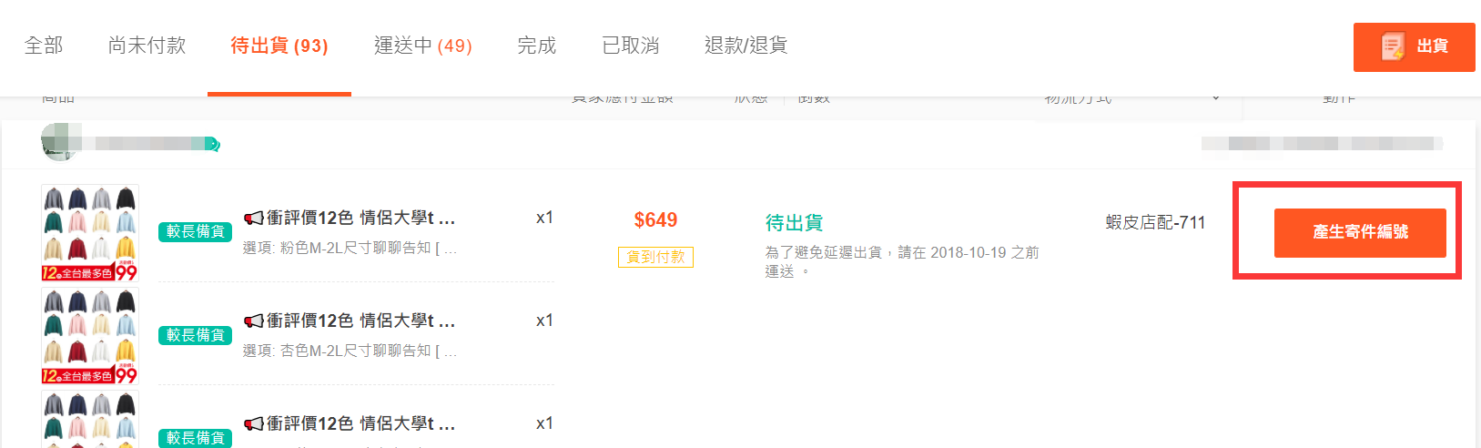
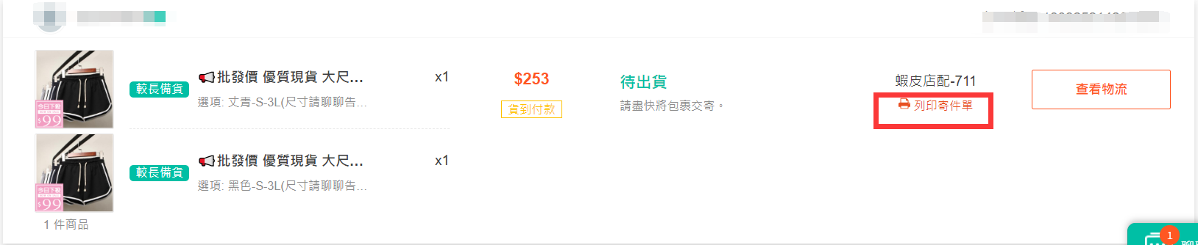
打印面单-单一发货
1. 在【待出货】 页面待出货订单中点击“申请出货编号”
2 . 点击【列印出货单】，下载相应的pdf文件并按要求打印面单（10*10）
卖家应尽快打印好面单并发货到仓库，待仓库扫描完成后即可完成发货
1
2

Slide 4
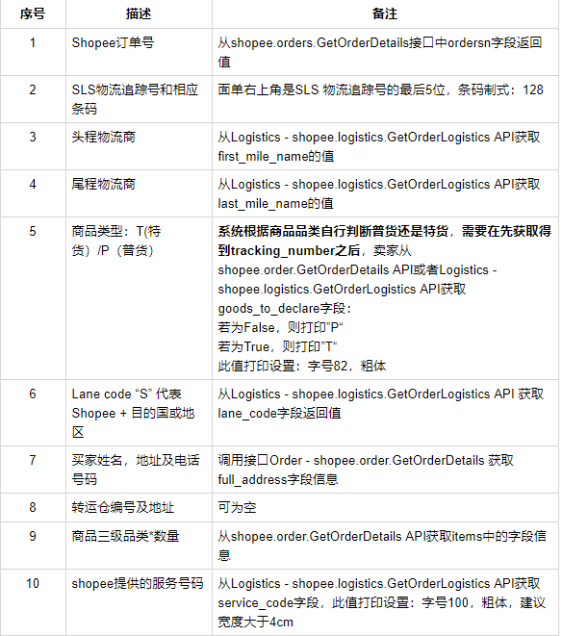
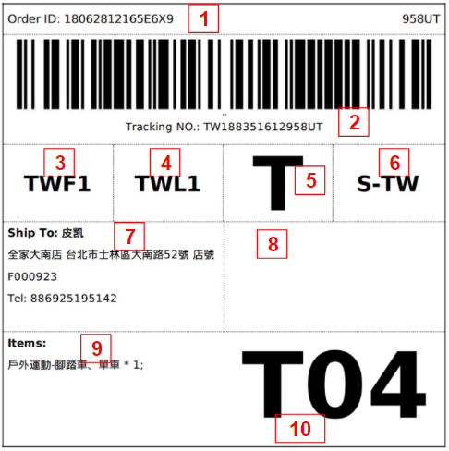
面单打印要点
提示：
建议用热敏纸机打印快递面单；
打印设置中勾选“适应边框”；
面单大小（最小）：10cm*10cm;
台湾面单示例

Slide 5
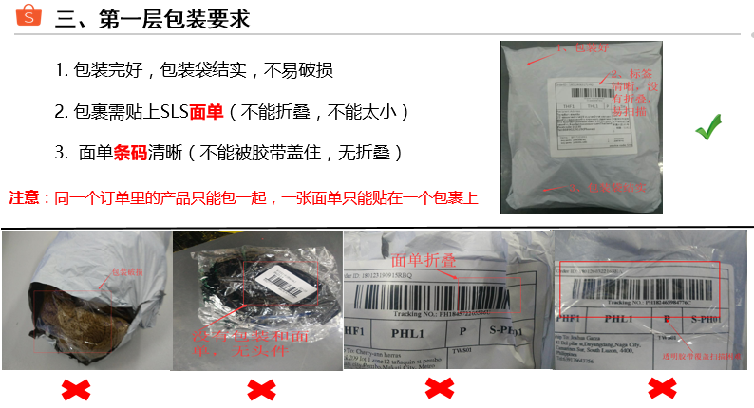
打包须知及要求
第一层包装，即最里面一层包装，是顾客最终收到的包裹，上面贴国际面单。
1. 包装完好，包装袋结实，不易破损
2. 包裹需贴上国际面单（不能折叠，不能太小）
3. 面单条码清晰（不能被胶带盖住，无折叠）
注意：同一个订单里的产品只能包一个包裹，一张面单只能贴在一个包裹上。
一个面单分成两个包裹，贴两张相同面单，只会发出一个，另一个作为异常件退回。
第二层包装，即发往仓库的包装，上面贴国内面单，袋口贴【标识卡】。
将第一层打包好的包裹，再打包一层，贴上国内面单和标识卡，寄往对应仓库。

Slide 6

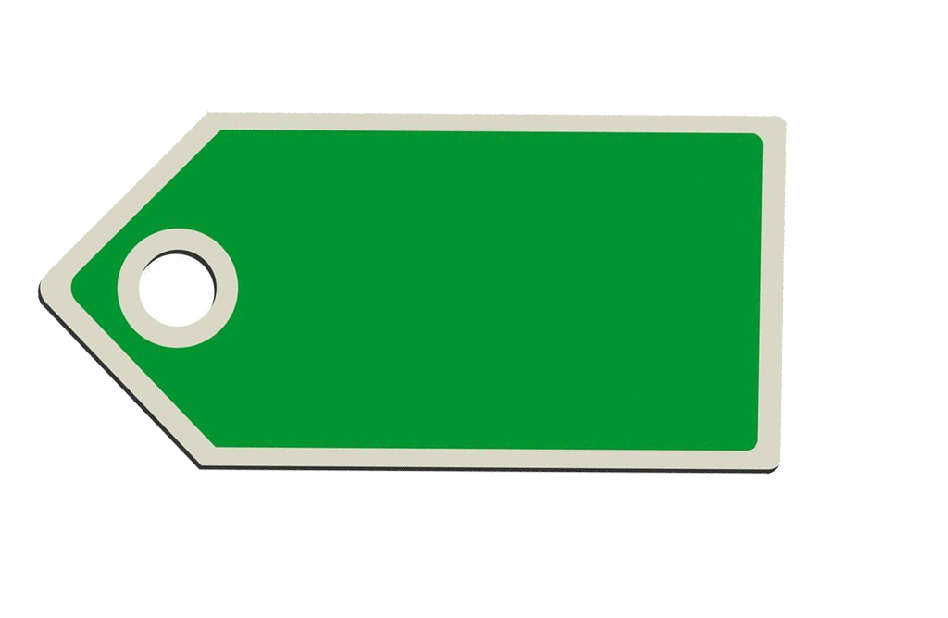
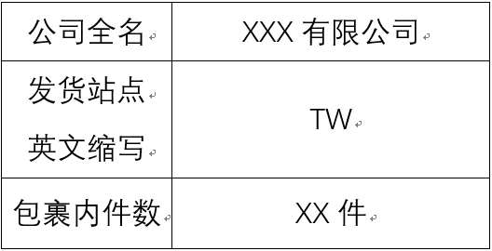
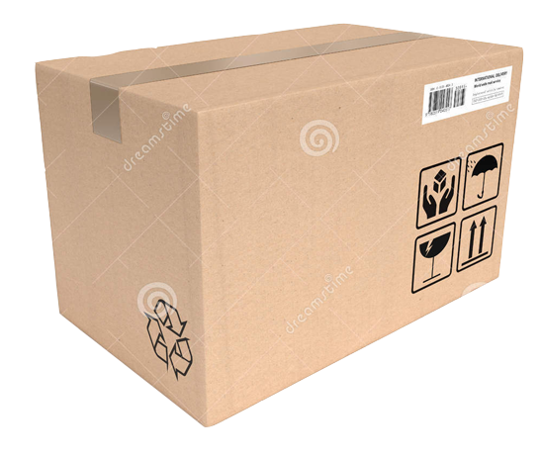
打包操作图解
标识卡贴在袋口
你的货
最外面的包装袋，贴上国内面单，加标识卡（便于仓库捡货）
里面的包裹，贴上国际面单，送到顾客手中；

Slide 7
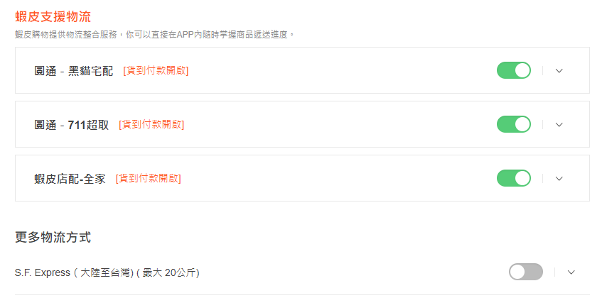
系统后台物流渠道
台湾 物流渠道包括圆通和顺丰。
黑猫宅配，711店配，全家店配需要发往圆通仓库中转。
其中全家物流，开店一周后方能开通。
顺丰宅配（S.F. Express）直达台湾顾客手中。
虾皮支援物流
发国内仓库
直发台湾

Slide 8
仓库地址及联系方式
卖家如果使用顺丰渠道发货，可直接联系顺丰客服；
SLS渠道发货，需要将包裹寄送到自建仓库来完成发货，默认发深圳仓，如果需要发上海、义乌、泉州的仓库，需要申请白名单开通 。注意：申请成功后，上海、义乌、泉州三个仓库都可以发，但是不能发深圳仓库。
物流渠道 | 仓库位置 | 收货地址 | 收件人/联系方式 | 客服
顺丰 |  | 直接联系顺丰客服 | 顺丰客服95338
SLS仓 | 深圳SLS仓 | 深圳市宝安区石岩街道塘头第三工业区8栋1-2楼 | shopee李灿 0755-21537059 | 圆通国际部客服（优先）QQ：2253046898, 1060082322， 电话：0755-23768152、0755-23768153、0755-23768156， 仓库客服QQ：3003343829，3003355983（注意备注自己的店铺名）
 | 上海SLS仓 | 上海市宝山区共悦路419号 | 蒋支庆 008-206-207 /18964673831 | 上海客服QQ:2881516065
 | 义乌SLS仓 | 义乌市北苑街道秋实路189号侧门 | 杜祥桂 0579-85699306 / 18321602641 | 义乌客服QQ: 2880332396
 | 泉州SLS仓 | 福建省泉州市晋江市磁灶镇锦城路 224 号 | 13055280811\屈先生 | 泉州客服QQ: 2880332848
若您的对接经理是Jeffrey、Amy、Tina、Wiwi、Cayla，详细物流问题 联系虾皮客服 AndyLin QQ：3003893595

Slide 9
包装及寄件要求
卖家可将多个包裹打包寄往圆通国际仓，同时大、小包裹的包装需满足如下要求：
1. 所有包裹要用不透明的包装袋包装
2. 用结实的包装材料包装，外包装破损的包裹将会作留仓处理
3. 每个单独的小包裹需要有完整、清晰的Shopee面单，并且条码可被扫描枪识别
4. 如果是会发出声响和光亮的电子产品，请确保电源已经关闭并且不会在运输途中发出声响和光亮
5. 卖家必须严格按照普、特货规则定义、上传商品，所有含有特货的包裹标签将显示特货，须走特货渠道
6. 确认收件人的姓名完整并且为繁体中文
注：
1.不符合如上标准的包裹可能会被截留，并产生退货费用及延误，将由卖家承担。
2.对于截留件，仓库一个月操作一次退货。
3.多包裹容易丢件，高价值商品建议一个订单一个物流号，或者在发货前取证，方便丢件时同物流方提出索赔。

Slide 10
异常件定义以及处理方式
1.仓库拆开外层运输袋，里面的小包裹包装问题：
A.没贴国际面单（无头件）；
B.包装破损
2.小包裹的，面单问题：
C.条码和字体不清晰
D.条形码打印太小，扫描不出
E. 条码和字体不清晰
3.一个面单贴了多次：
仓库收到两个或以上的包裹，使用一张物流跟踪号
注意：同一个订单的产品只能包一起，一张面单只能贴在一个包裹上
4.物流渠道错误【发错仓库点】：
将其他渠道（如马来SLS）的包裹发到圆通仓库
5.寄件尺寸及重量不符合要求【超材】
超出限制要求，包括因运输过程中的挤压导致
仓库销毁
注：
1. 定期退回给卖家，邮费到付，仓库每个月处理一次，退货地址在系统后台完善；
2.超材说明如下：
定期退回
台湾寄件尺寸、重量限制
物流类型 | 最大重量(KG) | 尺寸限制 | 备注
圆通宅配 | 20 | 三边合计<150cm
圆通店配 | 5 | 45cm*30cm*30cm | 最长边 < 45cm； 若有一边长度为30~45cm，其他两边则需均 < 30cm
顺丰宅配 | 70 | 200cm*80cm*70cm | 超过任意标准将按照正式报关进口，征收1500 NTD转仓报关服务费及仓租
定期退回
定期退回
定期退回
定期退回
仓库销毁
定期退回
3.超材包裹将会被拦截，由此所产生的退货费用将由卖家承担。

Slide 11
订单发货及时效
1、卖家需要在设定的DTS (days to ship 备货时间)之内发货 • 对于圆通、SLS发货依据： - 圆通、SLS仅当卖家将货物寄送到深圳仓库并被扫描，货态才会从“待出货”变成“运送中” - 如果超过DTS+2天，包裹还未被扫描入库，订单仍在“待出货”状态，会被系统算为迟发货，但是订单依然有效。 • 对于顺丰发货依据： - 需要在后台手动输入单号，订单才会变成“运输中”。在虾皮系统，单号只能输入一次无法修改，请确保输入正确单号。
- 如果超出DTS设定的天数，订单仍未点击发货并输入物流单号，会被系统算为晚发货。
2、卖家长时间不发货订单会被取消 - 当卖家在DTS+5天仍未发货，系统会自动取消该订单，卖家的订单完成率下降。
- 未到仓自动取消将由DTS+7天变更到DTS（为工作日）+5天（均为自然日）。 - DTS（后台设置的发货时间）遇到节假日（包括周末）顺延，但是需要提醒的是只有DTS=N的N遇假期会顺延，但是+5 是不会顺延的，为自然日。

Slide 12
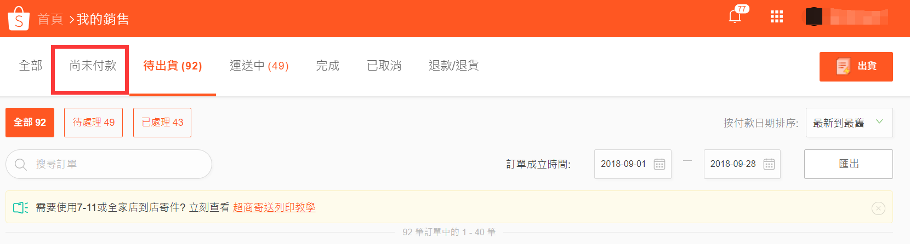
六种订单状态
尚未付款
待出货
运送中
已完成
已取消
退款/退货
4
等待买家完成付款的订单，买家完成付款 后此订单会自动进入【我的销售】-【待出货】中。
买家已付款，等待卖家出货，订单物流如果是SLS，卖家点击【申请出货编号】可以获取运单号并打印面单进行出货；如果是第三方物流，请点击出货并输入物流商的运单号来完成相应货物的出货。
【运送中】卖家可以点击【查看详情】查 看对应的物流状态。
显示已经完成的订单，订单完成的条件：
1）买家点击了确认收货
2）超过Shopee系统针对跨境电商预设的收货天数。
被取消的订单会出现在【已取消】下。取消原因也会显示。目前订单可以被买家， 卖家或者系统取消。
买家申请退款/退货的订单会在【退款/退货】出现，点击订单任意处即可查看买家的退款/退货原因。

